Slide 1
# 결측치의 종류
완전 무작위 결측 (MCAR : Missing completely at random)
변수 상에서 발생한 결측치가 다른 변수들과 아무런 상관이 없는 경우
대부분의 결측치 처리 패키지가 MCAR 을 가정으로 하고 있다.
예) 데이터를 입력하는 사람이 깜빡하고 입력을 안 했다든지 전산 오류로 누락된 경우
보통 제거하거나 대규모 데이터 셋에서 단순 무작위 표본추출을 통해서 완벽한 데이터셋을 만들 수 있다.
2. 무작위 결측 (MAR : Missing At Random)
누락된 자료가 특정 변수와 관련되어 일어나지만, 그 변수의 결과는 관계가 없는 경우
누락이 완전히 설명 될 수 있는 경우 발생
3 비무작위 결측 (MNAR : Missing At Not Random)
누락된 자료가 특정 변수와 관련되어 일어나지만, 그 변수의 결과는 관계가 없는 경우
누락이 완전히 설명 될 수 있는 경우 발생
고의로 결측치를 발생시킨 경우

Slide 2
결측치 처리 방법
MNAR 유형의 결측치 처리
결측치를 채워넣으려는 시도가 부적절
그렇다고, 무작정 삭제..는
MAR, MCAR 유형의 결측치 처리
1. 제거
List wise deletion : 결측치가 존재하는 data instance 는 무조건 제거
MCAR 일 때 사용
Pair-wise deletion : 어떤 instance 가 결측치를 가지고 있더라도, 내가 주목하고 있는 attribute 는 결측치가 없다면 해당 instance 를 사용
MCAR 일 때 사용해야 함
대체 (채워넣기)

Slide 3
결측치 처리 방법
MAR, MCAR 유형의 결측치
대체 (채워넣기)
Simple imputation : 해당 변수에 대한 특정 대체값으로 바꿈
Hot deck : 유사 데이터 instance 의 값을 취함
kNN 알고리즘 등
통계량 사용 : Numerical 변수인 경우에만 해당
Mean, Median … 으로 대체 : 변수의 분산, 공분산, 상관계수 등에 영향 미침
최빈값 사용 : Categorical 변수인 경우에 주로 사용
Multiple imputation : 여러 기법을 통해 해당 변수 외의 여러 변수를 활용하여 각 instance 별로 대체값 추정
회귀 : Regression model 을 통해 해당 값을 예측하여 생성
RNN, GAN 등의 딥러닝 기술 사용하기도 함
EM 알고리즘
Matrix completion

Slide 4
결측치 처리 방법
처리 방법을 결정할 때 고려할 요소
결측치 규모
데이터 및 Task 성격
정확한 수치로써 결측치 처리 방법을 결정하지는 않으며, 데이터 분석가에 의해 결정 (재량)
가령, 결측치 규모에 따라서 라고 함은
10 % 미만
완전 제거, 각종 대체 알고리즘
10~20% 미만
Hot deck, Regression
20 ~ 50%
Regression
50 % 이상
해당 변수 (column) 제거

Slide 5
결측치 처리 실제 활용
ML 모델의 성능 높이는 경우
Train Data 에 대하여 imputation 한 데이터셋을 여러 개 생성 : D(train1) , D(train2), D(train3), …
{D train 1, D train 2, D train 3, … } 각각을 사용하여 ML 모델 여러 개 (M1, M2, M3, ….) 학습 및 비교
주어진 데이터 분석이 목적
결측치가 존재하는 모든 instance 를 제거한 데이터 셋
Imputation 한 데이터 셋 여러 개 생성 : D1, D2, D3, …
{D0, D1, D2, D3, …} 의 각각을 사용한 분석 결과물이 서로 일관성이 있음을 보임
Motivation : Imputation 에 의한 bias 가 심하지 않다라는 것을 보여주기 위함

Slide 6
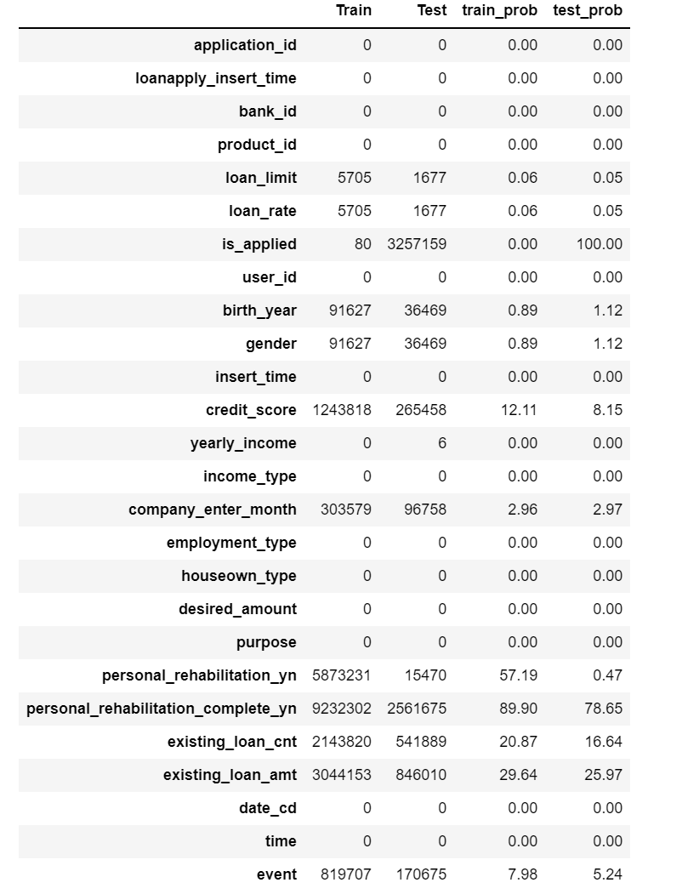

Slide 7
결측치 처리 방안
personal_rehabilitation_complete_yn 변수 제거 80% 이상 결측치 및 데이터 오류
personal_rehabilitation_yn 변수 0 값으로 대체
결측치 1% 미만인 변수의 데이터 포인트 무시 (제거) ["loan_limit", "loan_rate", "birth_year", "gender"]
여러가지 대체 방안 (random_forest, knn, mice) 으로 대체 후 csv 파일 저장
간단한 모델 생성 후 성능 비교 및 대체방안 선택

Slide 8
Personal_rehabilitation_yn(개인회생자 여부)
0 : 개인회생자 x , 1 : 개인회생자 o
% | 0 | 1 | 결측치
Train | 99.7% | 0.22% | 57.19%
Test | 99.4% | 0.55% | 0.47%
결측값 0으로 대체한 이유
개인회생자 변수가 결측값인 instance 는 "개인회생수납여부" 변수 또한 NA 값이기 때문
“개인회생수납여부” 변수 NA : "개인회상자 x”
Index 기준 % | Is_applied(target)
Personal_rehabilitation_yn |  | 0 | 1
 | 0.0 | 94.56 | 5.44
 | 1.0 | 88.79 | 11.21
 | Is_applied(target)
Personal_rehabilitation_yn |  | 0 | 1
 | 0.0 | 9,689,207 | 557,753
 | 1.0 | 20,468 | 2,583
column 기준 % | Is_applied(target)
Personal_rehabilitation_yn |  | 0 | 1
 | 0.0 | 99.79 | 99.54
 | 1.0 | 0.21 | 0.46

Slide 9
Personal_rehabilitation_complete_yn(개인회생자 수납 여부)
Train : 90 % , Test : 80% 가 결측이기 때문에 제거, 데이터 오류가 있는 행도 포함되어 있기 때문에 제거하는 것이 맞다고 판단.

Slide 10
Gender, birth_year
Index 기준 % | Is_applied(target)
Gender |  | 0 | 1
 | Female | 94.12 | 5.88
 | Male | 94.73 | 5.27

